Slide 1
Tin vapor
To vacuum pump
Molten tin
motor
Oven at controlled
Temperature
A = time 1
Collimator
B = time 2
C = time 3
D = time 4
E = time 5

Slide 2
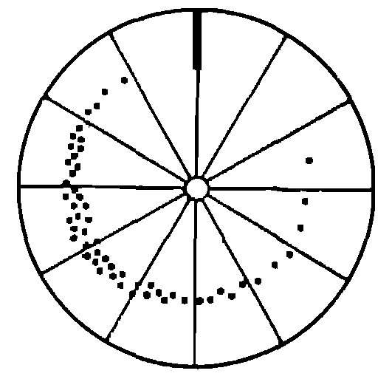
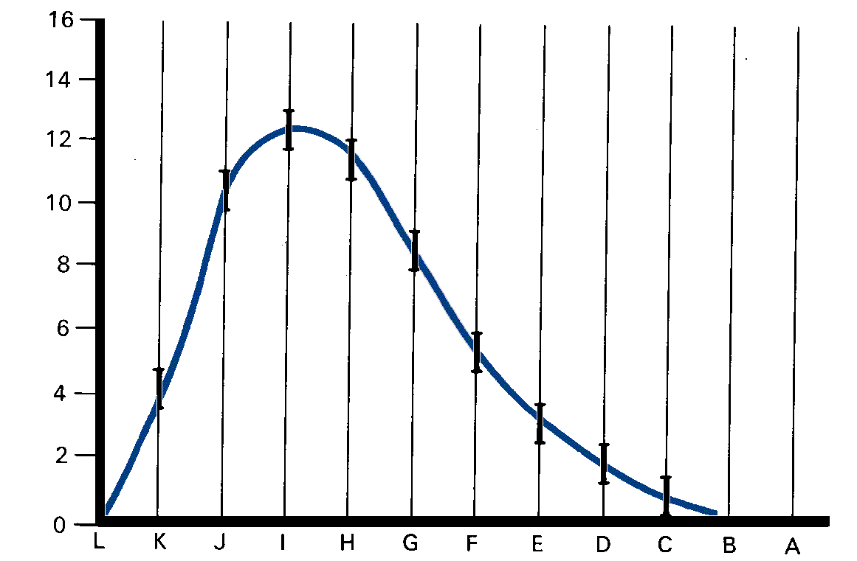
L
A
K
B
J
C
I
D
H
E
G
F
Peso

Slide 3
Distribuzione delle velocità di 10.000 molecole di O₂ a 373,16 K
Intervallo di velocità
(m sec⁻¹)
Numero molecole
%
0 - 100
100 - 200
200 - 300
300 - 400
400 - 500
500 - 600
600 - 700
700 - 800
800 - 900
900 - 1.000
> 1.000
68
529
1.197
1.737
1.892
1.680
1.242
809
449
216
181
10.000
0,68
5,29
11,97
17,37
18,92
16,80
12,42
8,09
4,49
2,16
1,81
100 %
0
100
200
300
400
500
600
700
800
900
1000
v (ms⁻¹)

Slide 4
N
O₂
V_{p} = 0,885 v_{m}
v
V₁
V₂
V_{p}
N
N
Xe
0°
(T = cost)
400°
O₂
He
600°
v
v

Slide 5
I Liquidi
Solido
(a)
Liquido
(b)

Slide 6
Tensione di vapore
Forze attrattive
a
b
Recipiente aperto:
tutto il liquido evapora
Recipiente chiuso: si stabilisce un equilibrio liquido - vapore
N(E)
T₁
T₂
T₂ > T₁
P*
.
.
.
.
.
.
.
.
.
.
.
.
.
.
.
.
.
.
.
.
.
.
.
.
.
.
.
.
.
.
.
.
.
.
.
.
.
.
.
.
.
.
.
.
Liquido Vapore
(Equilibrio Vapore saturo)
.
E
Liquido Vapore
Liquido Vapore
E*

Slide 7
P
(atm)
C₆H₆
1.2
CS₂
H₂O
1.0
0.8
0.6
0.4
0.2
t
(°C)
Punti di ebollizione
- 50°
0°
50°
100°
P.e. normale
(a P = 1 atm)
P.e.
P = 0,01 atm
P.e. normale
(a P = 1 atm)
P.e. a
P = 0,01 atm
Sostanza
Sostanza
HF
H₂O
CdCl₂
NH₃
+ 19,4°C
100,0°C
770°C
- 33,5°C
- 40°C
42,5°C
970°C
- 73°C
CCl₂F₂
CCl₄
C₆H₆
CH₄
- 30°C
76,7°C
80,1°C
- 161°C
- 72°C
19,8°C
18,2°C
- 186°C

Slide 8
Effetto del Legame Idrogeno
CH₂
CH₃
Molecola apolare solo forze di
Van der Waals del tipo di London
CH₃
CH₂
pf = - 135°C pe = -42 °C
O
CH₂
C
Molecola apolare, possibilità di
legame Idrogeno
CH₃
CH₂
NH₂
pf = + 116°C pe = 216 °C
O
CH₂
C
CH₂
CH₃
CH₃
CH₂
NH
H
O
C
CH₂
NH₂

Slide 9
Effetto del Legame Idrogeno
NO₂
NO₂
NO₂
OH
pf 45°C
pe= 216
pf 96°C
Pe = 277 °C
OH
pf 114°C
Pe 279 °C
OH
O
O
O
O
N
H
N
O
O
N
O
H
O
O
H

Slide 10
RETICOLO CRISTALLINO E CELLA ELEMENTARE

Slide 11
Cubico
a=b=c
α=β=γ=90°
Cubico a corpo
centrato
Cubico a facce
centrate
Tetragonale
a=b; α=β=γ=90°
Tetragonale a corpo
centrato
Ortorombico
α=β=γ=90°
Ortorombico a
corpo centrato
Monoclino
α=γ=90°
Monoclino a
basi centrate
Ortorombico a
basi centrate
Ortorombico a
facce centrate
Romboedrico
a=b=c
Triclino
Esagonale

Slide 12
Reticoli Compenetrati

Slide 13
H
C
N
Struttura cubica a corpo
centrato di HCN cristallino
Cristallo cubico a facce
centrate di I₂

